Slide 1

كن متحداً
١ ملوك
د. ريك جريفيث • مؤسسة الدراسات اللاهوتية الأردنية
CICFamily.com • BibleStudyDownloads.org

Slide 2
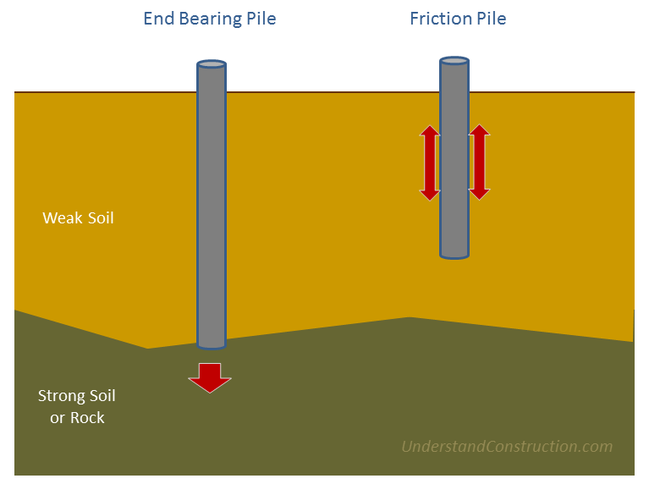
برج الألفية
سان فرانسيسكو
كومة نهاية التحمل
كومة الإحتكاك
تربة ضعيفة
(80 قدم)
تربة قوية أو صخرية (200 قدم)
Notes:
... Some critics blame the city of San Francisco for allowing Millennium Partners to anchor the building 80 feet into packed sand rather than 200 feet down to bedrock.
___________
ESA satellite watches San Francisco’s Millennium Tower sinking from space
By Ryan Whitwam on November 30, 2016 at 11:29 am
https://www.extremetech.com/extreme/240287-esa-satellite-watches-san-franciscos-millennium-tower-sinking-space
Accessed 30 Dec 2017
San Francisco’s Millennium Tower is the tallest building in the city at 58-stories, filled with luxury condos inhabited by some very annoyed people. The building has gained a reputation as the “leaning tower of San Francisco” since is was revealed earlier this year that it’s started sinking and tilting. The building developer has claimed that the sinking was slowing and would stop soon, but a new satellite analysis from the ESA says otherwise. If anything, Millennium Tower appears to be sinking even faster.
This residential skyscraper cost more than $350 million to build, and he most expensive penthouse condos sold for around $12 million. However, the city of San Francisco now alleges Mission Street Developers LLC cut corners and did not properly disclose the structural issues to owners of the condos. The building has sunk approximately 16 inches downward, and there’s a northwest tilt of 2-inches at the base and 6-inches at the top. Some in San Francisco say you can see the minor tilt from a sufficient distance away, but that might be confirmation bias.
The European Space Agency (ESA) decided to conduct observations of the San Francisco Bay area because it includes the earthquake-prone Hayward Fault. The analysis was conducted with the ESA’s Sentinel-1 satellites. There are two of these satellites in orbit at an altitude of 400 miles. The goal of Sentinel-1 is to track urban ground movement and fault activity around the world using radar, particularly subsistence hotspots in Europe. That also means it can take very accurate measurements of the Millennium Tower.
The image above uses colored dots to show change over time from the satellite’s perspective. The red dots at the top of the tower indicate it has moved nearly 40mm away from the satellite. Overall, the ESA estimates the tower is sinking at a consistent rate of 1.6-1.8-inches per year. That’s much faster than previous estimates on the ground of 1-inch per year. It’s also not slowing down, as Mission Street Developers has insisted.

Slide 3
هل تصبح أساساتك الروحية
أقوى
أم
أضعف ؟
Notes:
If stronger, you are experiencing unity.
If weaker, you are experiencing disunity or division.

Slide 4

لماذا تؤدي الوحدة أحياناً إلى الإنقسام ؟
الوحدة
الإنقسام
Notes:
Why does unity sometimes lead to division? The Millennium Tower residents certainly are not united with their developers! What causes a unified people to become a divided people? Integral to unity is the foundation.

Slide 5
فكرة رئيسية
وحدتنا قوية بقدر ثقتنا بالمسيح كأساسنا.
١ ملوك
Notes:
If we stop having Jesus as the basis of this church, we'll end up divided.

Slide 6

المملكة المتحدة
شاول – داود – سليمان
Notes:
Restatement

Slide 7

المملكة
المتحدة
140
فينيقيا
أرام
1 صموئيل 8 – 1 ملوك 11
إسرائيل
عمون
فلسطين
مؤاب
مملكة شاول باللون الأزرق
ممالك احتلها داود
مصر
أدوم

Slide 8


المملكة المتحدة
المملكة المنقسمة
شاول – داود - سليمان
Notes:
Restatement

Slide 9

العهد الإبراهيمي
(”الدعوة")
تكوين 12 : 1 - 3
الأرض
النسل
البركة
الأرض
الداوودي
تثنية
30 : 1 - 10
2 صموئيل
7 : 14 - 16
Handbook pg. 32-37
25
Notes:
We've seen that God promised Abraham in Genesis 12 land, seed, and blessing. In our last message we saw that…the DAVIDIC COVENANT becomes an amplification of the Seed portion of the ABRAHAMIC COVENANT…where God promised David an eternal kingdom to his heirs!

Slide 10
العهد الداوودي
7
و ضماناته الثلاثة
2 صموئيل 7
16 و يأمن بيتك و مملكتك إلى الأبد أمامك كرسيك يكون ثابتاً إلى الأبد
ROYALTY
S - D - S
Handbook pg. 32-37
24
5
Notes:
Here are the central words of that unconditional Davidic contract: 2 Samuel 7, verse 16.
Through Nathan, David's household prophet, God speaks these words: "Your
//// house and your
//// kingdom will endure
//// forever before me; your
//// throne will be established
//// forever."

Slide 11
موجز
تأسيس حكم سليمان
1 ملوك 1-2
صعود سليمان
1 ملوك 3-8
انحدار سليمان
1 ملوك 9-11
بداية المملكة المنقسمة
1 ملوك 12 : 1 – 16 : 28
إيليا و آخاب
1 ملوك 16 : 29 – 22 : 40
Notes:
But why did the kingdom divide? And what can we learn from this?

Slide 12
لماذا تؤدي الوحدة أحياناً إلى الإنقسام ؟
الوثنية تؤدي إلى الإنقسام
(1 ملوك 1 – 11, 971-931 ق.م)
الوثنية
الإنقسام
Notes:
Why does unity sometimes lead to division? What causes this to happen? The vital part is the foundation.

Slide 13
1 ملوك 1
Notes:
Solomon's start was good!

Slide 14
Book Chart
1 ملوك
إنقسام المملكة
أواخر المملكة المتحدة |  |  | المملكة المنقسمة المبكرة
الإصحاحات 1 - 11 |  |  | الإصحاحات 12 - 22
سليمان |  |  | انشقاق
الطاعة في الغالب |  |  | العصيان في الغالب
عبادة يهوه |  |  | عبادة الأوثان
المملكة في طمأنينة |  |  | المملكة في اضطراب
عاصمة واحدة : أورشليم |  |  | عاصمة إسرائيل : السامرة عاصمة يهوذا : أورشليم
40 سنة (971 – 931 ق.م) |  |  | 80 سنة (931 – 852 ق.م)
تاريخ التأسيس : التطهير 1-2 | الإرتفاع الطاعة 3-8 | الإنحدار العصيان 9-11 | ملك يربعام و رحبعام 12-14 | ملوك آخرين 15: 1-16: 28 | آخاب مقابل إيليا 16: 29-22: 40 | ملوك آخرين 22 : 41 - 53
219

Slide 15
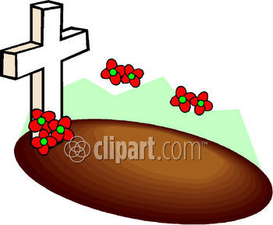
بداية حكم سليمان (موت داود)
1 ملوك 1-2
* الشونمية (1: 1-4)
* تمرد أدونيا (1: 5-31)
* تتويج سليمان (1: 32-53)

Slide 16
1 ملوك 2

Slide 17
بداية حكم سليمان (موت داود)
1 ملوك 1-2
* الشونمية (1: 1-4)
* تمرد أدونيا (1: 5-31)
* تتويج سليمان (1: 32-53)
* تعليمات داود لسليمان (2: 1-9)
* موت داود (2: 10-11)

Slide 18
1 ملوك 3

Slide 19
Book Chart
1 ملوك
إنقسام المملكة
أواخر المملكة المتحدة |  |  | المملكة المنقسمة المبكرة
الإصحاحات 1 - 11 |  |  | الإصحاحات 12 - 22
سليمان |  |  | انشقاق
الطاعة في الغالب |  |  | العصيان في الغالب
عبادة يهوه |  |  | عبادة الأوثان
المملكة في طمأنينة |  |  | المملكة في اضطراب
عاصمة واحدة : أورشليم |  |  | عاصمة إسرائيل : السامرة عاصمة يهوذا : أورشليم
40 سنة (971 – 931 ق.م) |  |  | 80 سنة (931 – 852 ق.م)
تاريخ التأسيس : التطهير 1-2 | الإرتفاع الطاعة 3-8 | الإنحدار العصيان 9-11 | ملك يربعام و رحبعام 12-14 | ملوك آخرين 15: 1-16: 28 | آخاب مقابل إيليا 16: 29-22: 40 | ملوك آخرين 22 : 41 - 53
219

Slide 20
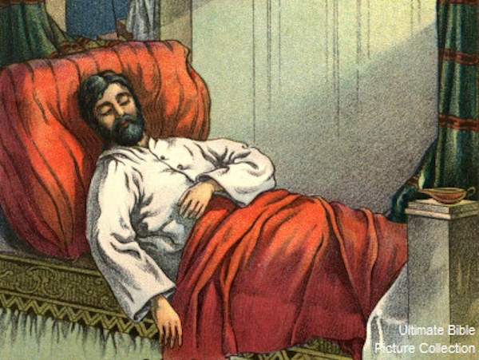
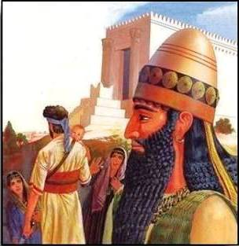
سليمان يطلب الحكمة
1 ملوك 3 : 1 - 15

Slide 21
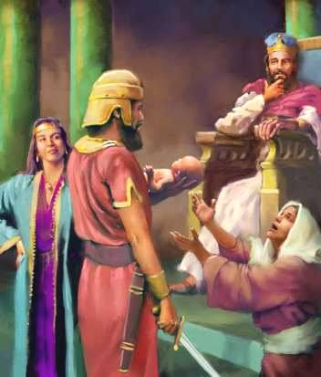
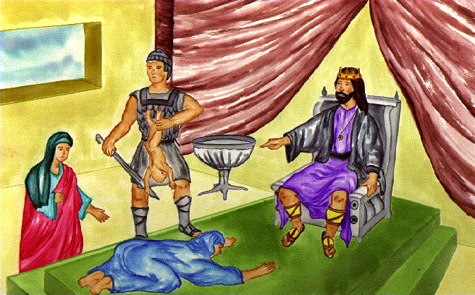
صعود سليمان
1 ملوك 3 - 8
* هبة الحكمة (3: 1-28)

Slide 22
1 ملوك 4

Slide 23
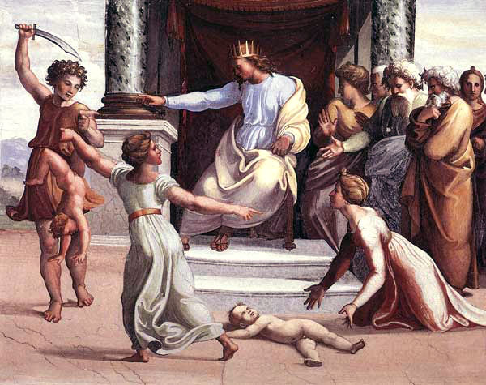
صعود سليمان
1 ملوك 3 - 8
* تنظيم المملكة (4: 1-34)
* بناء الهيكل (5 : 1 – 6 : 38)

Slide 24
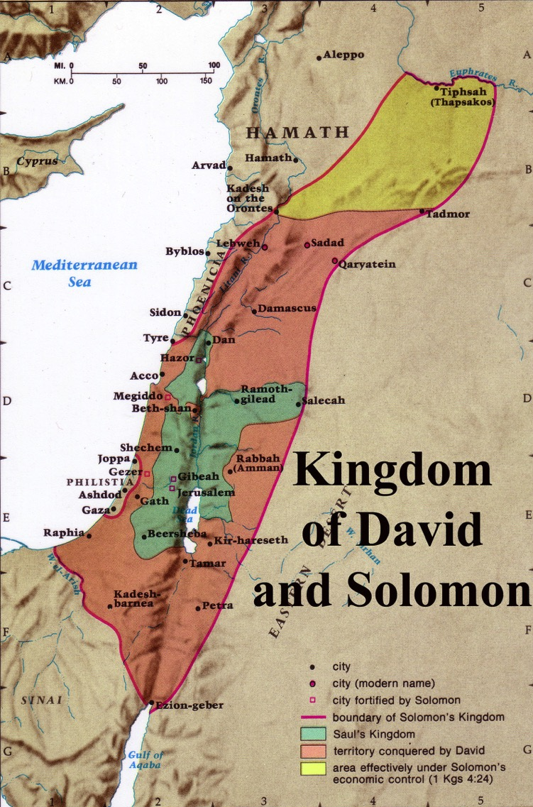
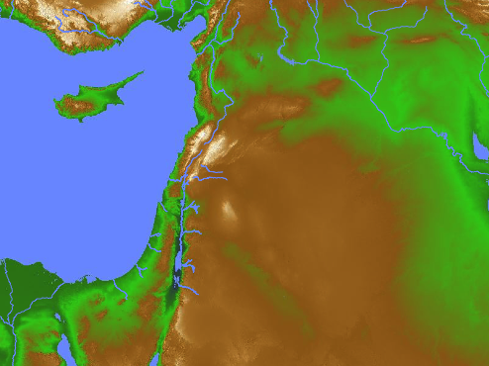
مملكة داود و سليمان (1 ملوك 4 : 21)
Notes:
God’s promised land stretched northeard from the small wadi of Egypt south in the Sinai to the large Euphrates River in the far north—a HUGE piece of real estate! This is the Golden Age of Israel where they had the largest territory ever.

Slide 25
1 ملوك 5
Notes:
Having rest on all sides, Solomon could then focus on the most amazig building project of his time.

Slide 26

Old City aerial from north
2 صم 24 : 18 – 24, 2 أخ 3 : 1
جبل الهيكل :
نقطة الإتصال العالمية في القدس
©2006 TBBMI
9.7.03d.
27
Notes:
Flying closer, you would see on that Temple Mount the golden-roofed Islamic Dome of the Rock. Also known as Mount Moriah and Mount Zion, this site marks the location of the First Temple of King David and the later Second Temple – built by King Herod the Great -- around which Our Lord ministered to the multitudes. To the far left are the Mount of Olives and the Garden of Gethsemane.

Slide 27
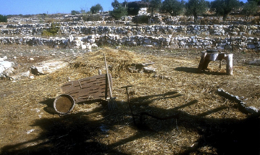
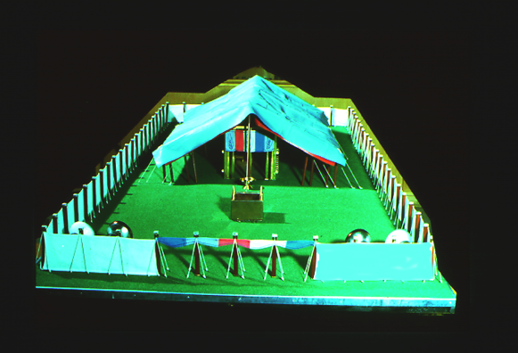

2 صم 24 : 18 – 24, 2 أخ 3 : 1
أرض البيدر القديم
بيدر أرونة
اشتراه داود
ليبني الهيكل الأول للرب
على جبل المريا
©2006 TBBMI
9.7.03d.
28
5
Notes:
And the Temple Mount itself…47 acres of unending international intrigue, strife and dispute…currently controlled by local Moslem authorities. The octagonal Dome of the Rock has occupied this site for 1,400 years! Now…
//// Imagine this place without the Dome of the Rock…3,000 years ago, on the top of Mount Moriah…the same Moriah where Abraham had taken Isaac for sacrifice a thousand years earlier than that.
//// In David's time, it had become a threshing floor owned by a man named Araunah.
//// David bought that threshing floor from Araunah – similar to this one – on which to build a great worship center…because ever since the time of Moses…
//// …the old tabernacle, housing the sacred Ark of the Covenant, had existed in the fierce winds of the desert. David wanted to see the Furniture of the Lord protected in a fine building…
//// …such as a great Temple to the Lord there on Mount Moriah.

Slide 28


خطط داود له
1 مل 5 : 5
ROYALTY
S - D - S
لكن ابنه سليمان هو من بناه
Handbook pg. 32-37
29
1
Notes:
So David planned the Temple and brought supplies into town to build it. However, God did not allow David to erect it because he had spilled human blood.
//// It then became an assignment from God that David's son, Solomon, should build the First Temple.

Slide 29

هيكل إسرائيل الأول
1 ملوك 5 : 5
ROYALTY
S - D - S
Handbook pg. 32-37
30
Notes:
Of course, we have no picture of that Temple. However, this painting shows us its probable grandeur and beauty.

Slide 30
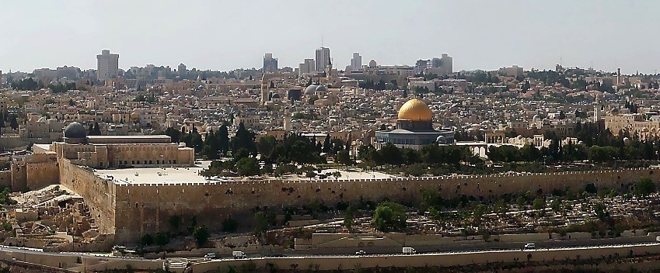
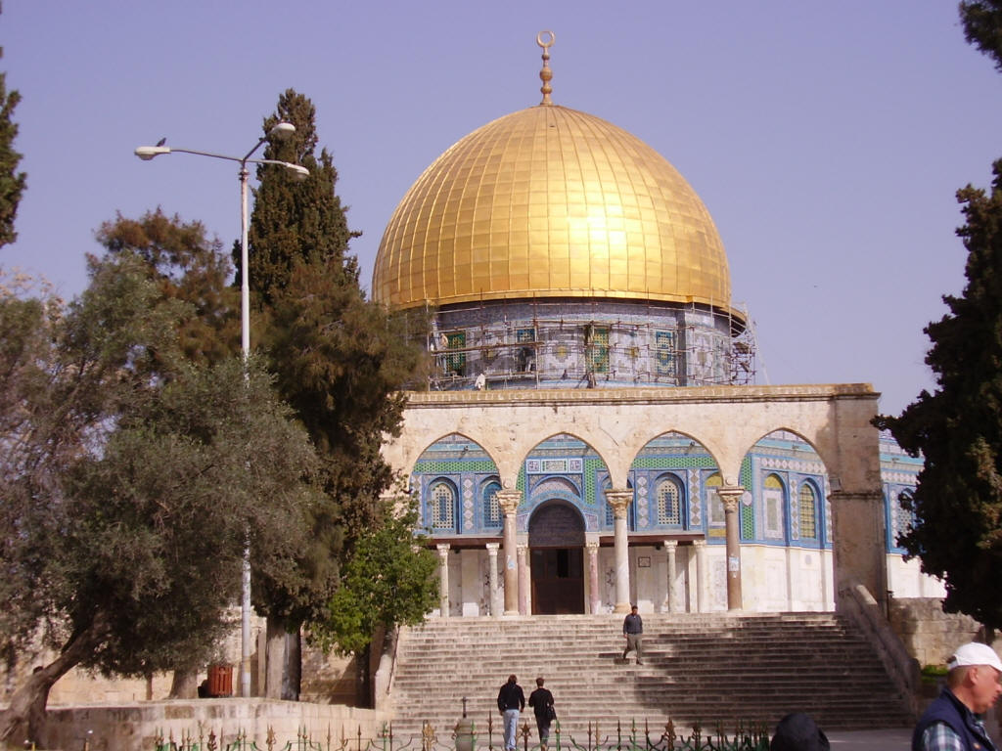
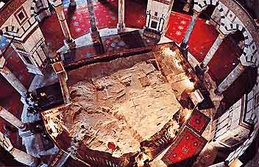
جبل هيكل أورشليم اليوم
داخل قبة الصخرة
قبة الصخرة على جبل الهيكل
Handbook pg. 32-37
32a
1
Notes:
Here is the octagonal shrine as you would approach it from the south, leaving the famed El Aqsa Mosque, also held by Islam to be one of its most holy sites.
//// Inside the Dome, looking downward, is "The Rock" from which Mohammed is said to have gone to the "Seventh Heaven" on a ladder. The building is covered throughout with hundreds of colorful carpets, its ancient roof supported by a multitude of stone columns.

Slide 31
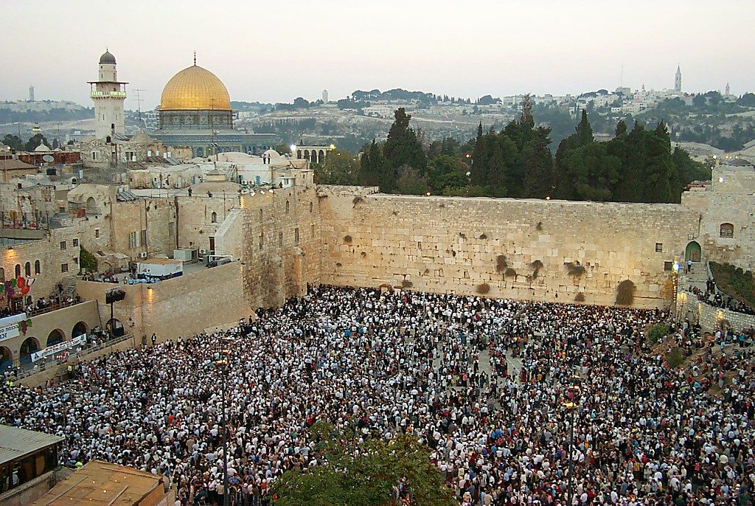
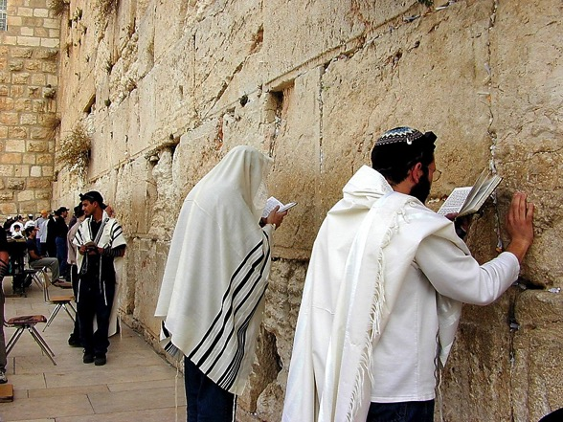
الحائط الغربي لجبل الهيكل
1 ملوك 6 : 14 - 38
الصلاة على الحائط
ROYALTY
S - D - S
Handbook pg. 32-37
33
1
Notes:
Directly below the great pavement is the Western Wall today. There are stones here from all the periods of Jerusalem's ancient history.
//// To Jewish people, like these multitudes at prayer, there is no place on the face of the earth more spiritually significant and historically important than right here. On the pavement above the Wall, where the cedars now grow, the great Second Temple stood and Jesus ministered to the multitudes of His day.

Slide 32


أهمية جبل الهيكل
1 ملوك 6 : 14 – 38, مت 21 : 12 - 17
روحية
لاهوتية
سياسية
جغرافية
ROYALTY
S - D - S
أخروية
Handbook pg. 32-37
34
6
Notes:
So now…every time you see news footage of Jerusalem, reports of its internal conflicts between Jews and Arabs…just remember the enormous importance of the Temple Mount…the center of it all…
//// The First Temple of King David, the Second Temple built for the Jews by Zerubbabel and expanded by King Herod the Great. Finally, today, the Moslem Dome of the Rock and El Aqsa Mosque stand on this site. This small acreage was…
//// Israel's SPIRITUAL center and ritual focus…
//// its THEOLOGICAL and ritual cornerstone…
//// the POLITICAL center of the Jewish universe…
//// the GEOGRAPHICAL center of the Abraham's inheritance…and
//// for all believers, a key to our understanding of the events of the End Times…that being, the study of Biblical ESCHATOLOGY.

Slide 33

جبل الهيكل في القدس اليوم :
نقطة محورية رئيسية لكوكب الأرض
1 ملوك 6 : 14 – 38, مت 21 : 12 - 17
Handbook pg. 32-37
35
Notes:
Now we can pull back and view the entire Jerusalem panorama with much greater appreciation of all that has happened there. The Temple Mount of today's Jerusalem continues as the tightly focused center of world concern as the sons of Sarah and the sons of Hagar continue their ancient dispute in the land where it all began!

Slide 34
1 ملوك 6

Slide 35
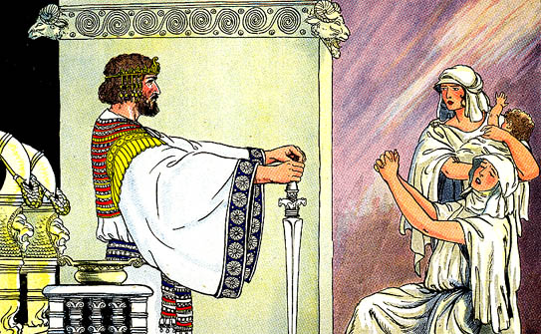
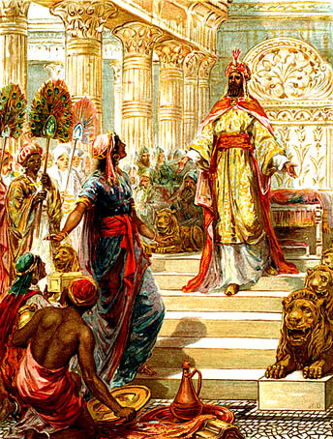
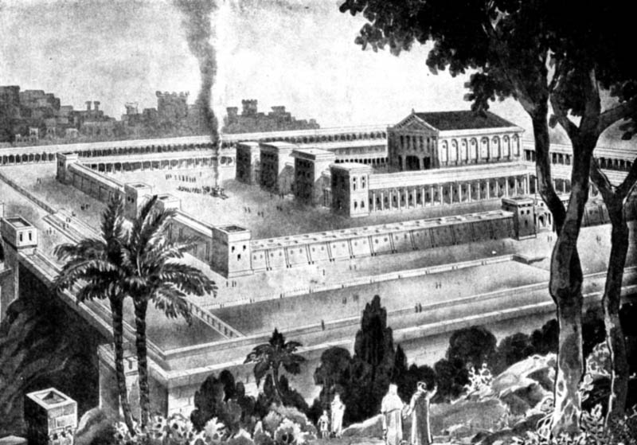
حكمة و مجد سليمان
(1 ملوك 3-8)

Slide 36
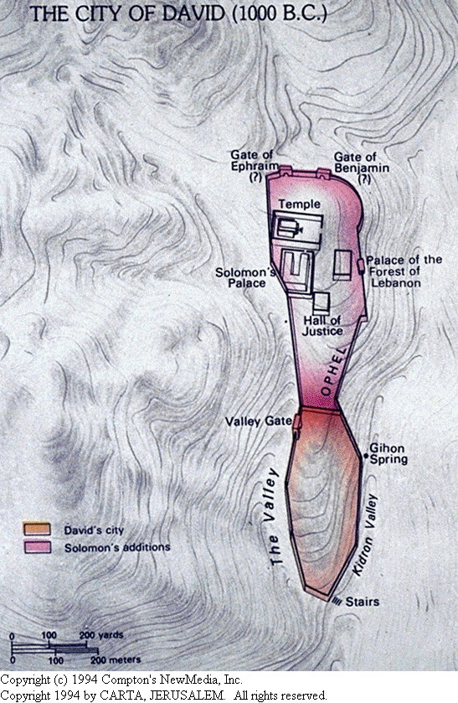
أورشليم تتسع شمالاً

Slide 37
الهيكل

Slide 38
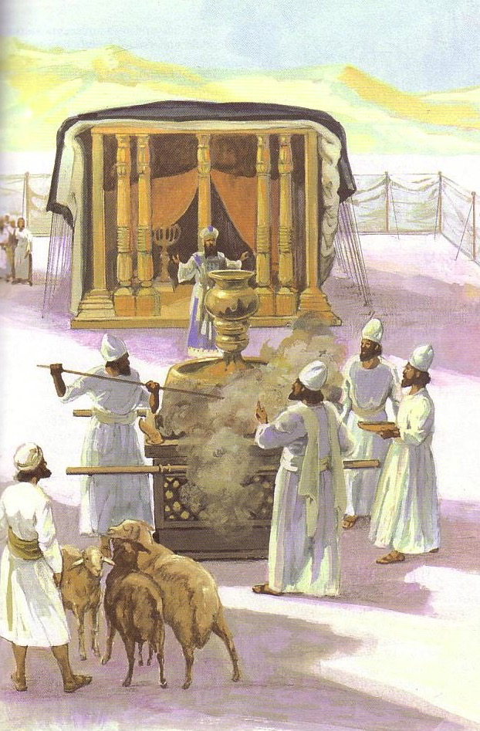
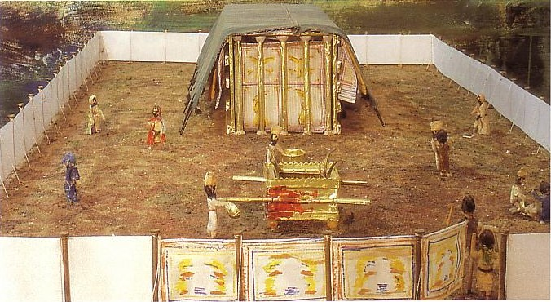
خيمة الإجتماع

Slide 39
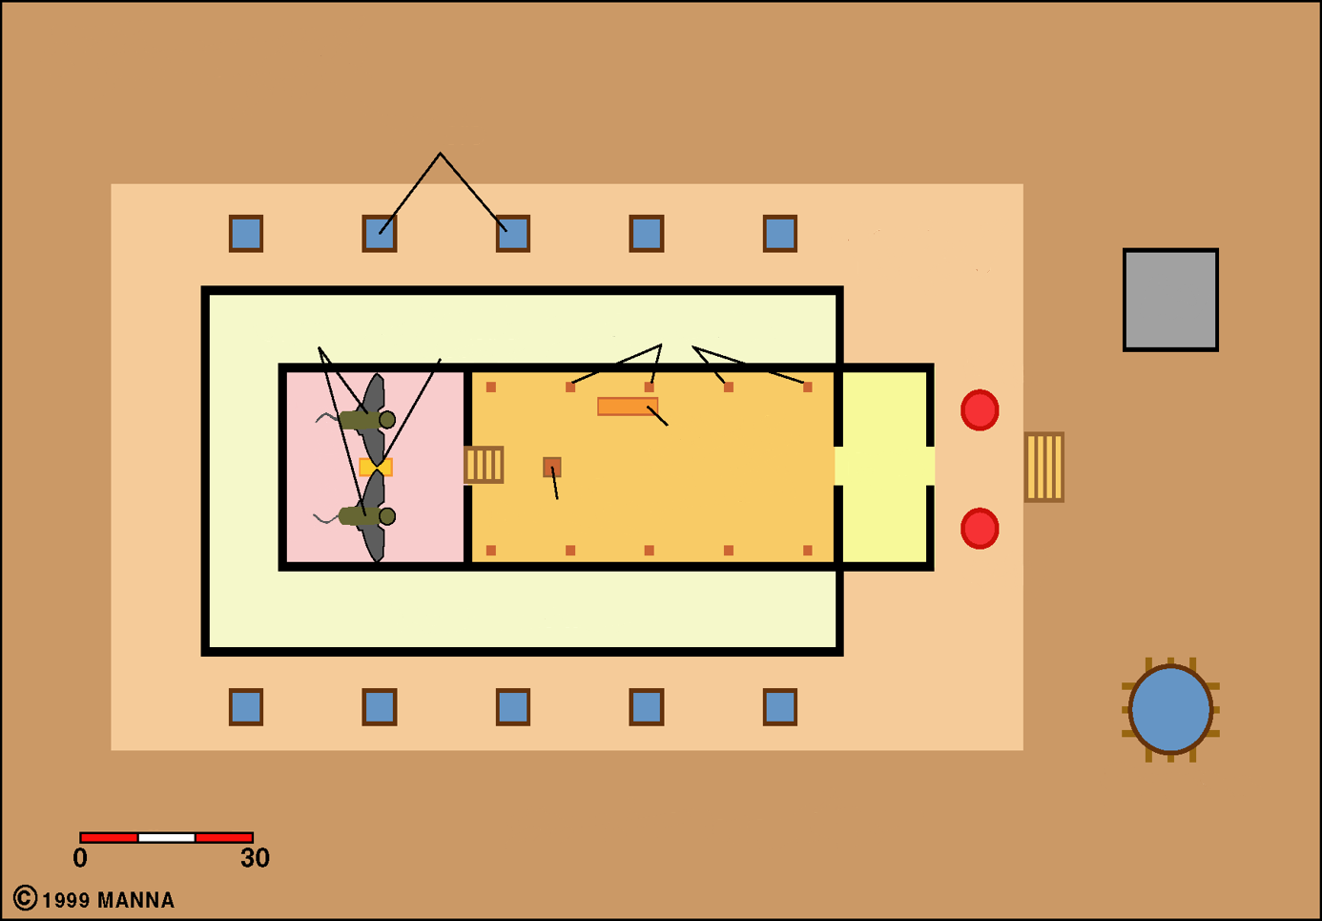

هيكل سليمان
المراحيض
ساحة الكهنة
تابوت العهد
المذبح
الكروبيم
الشموع
بوعز
قدس
الأقداس
مائدة خبز الوجوه
القدس
الرواق
مذبح البخور
ياكين
غرف التخزين
Cubits
البحر البرونزي
ساحة إسرائيل

Slide 40
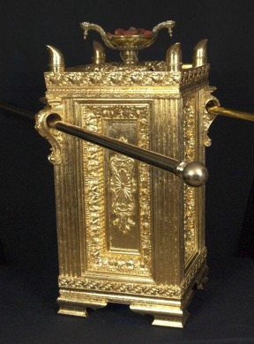
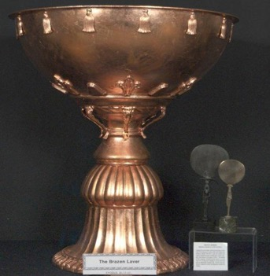
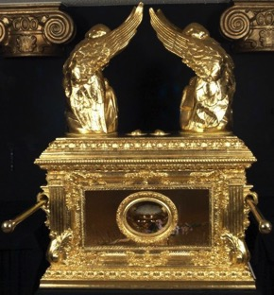
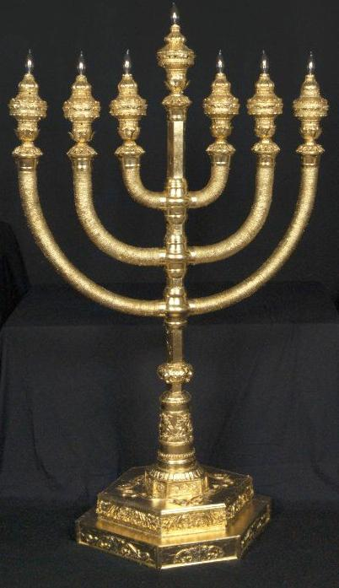
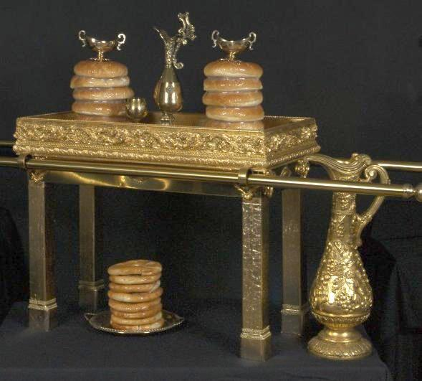
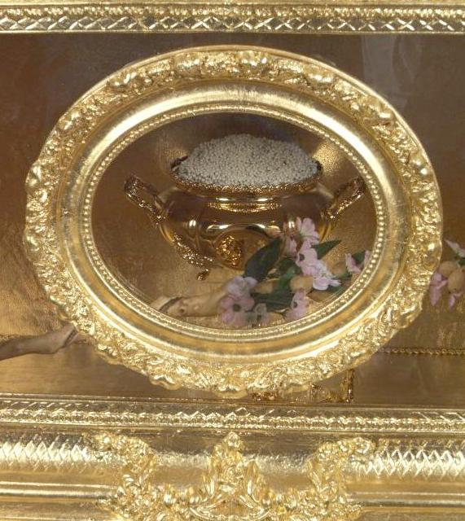
أثاث
الهيكل (7: 9-51)
صعود سليمان
1 ملوك 3-8
وعاء المن الذهبي
مذبح
البخور
الشمعدان الذهبي
تابوت العهد
مائدة خبز الوجوه
المرحضة النحاسية

Slide 41
1 ملوك 7

Slide 42
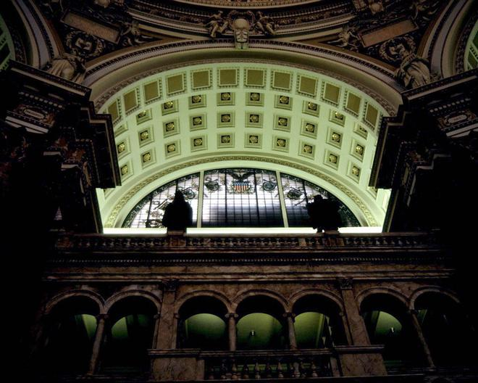
صعود سليمان
1 ملوك 3 - 8
* قصر سليمان (7: 1-8)

Slide 43
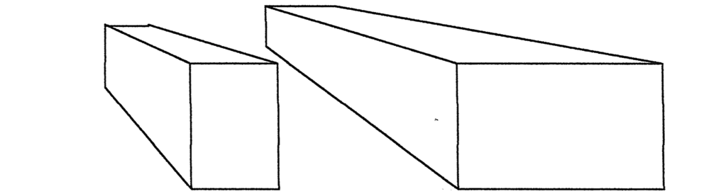
مقارنة المباني
224
سليمان | الهيكل (1 مل 6 : 1 – 2) | القصر (1 مل 7 : 1 – 2)
الإرتفاع | 30 ذراع (5ر13 متر) | 30 ذراع (5ر13 متر)
العرض | 20 ذراع (9 أمتار) | 50 ذراع (23 متر)
الطول | 60 ذراع (27 متر) | 100 ذراع (46 متر)
البناء | 966-959 ق.م (7 سنوات, 1 مل 6 : 38) | 959-946 ق.م (13 سنة, حج 1: 2– 4
الموقع | صخرة المريا: المكان الذي قدم فيه إبراهيم إسحاق (تك 22:14) ، ولاحقًا بيدر أرونة (2 صم 24:16) ، ولاحقًا الهيكل (1 أخ 22: 1 ؛ 2 أخ 3: 1) | إلى الجنوب مباشرة من الهيكل الذي كان بجوار قصر ابنة فرعون زوجة سليمان (2 أخ 8:11)

Slide 44
1 ملوك 8

Slide 45

كان البحر العظيم مدعوما بإثنا عشر ثوراً

Slide 46
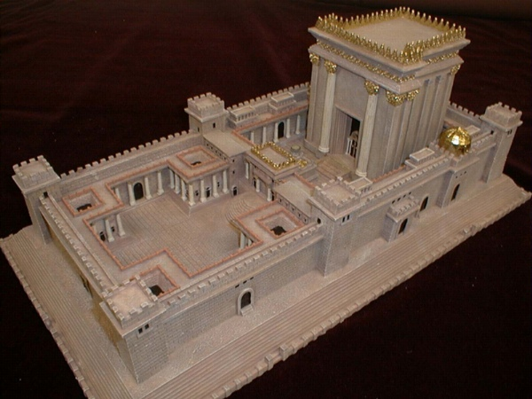
صعود سليمان
1 ملوك 3 - 8
تدشين الهيكل
(8 : 1 - 66)

Slide 47
1 ملوك 9

Slide 48
Book Chart
1 ملوك
إنقسام المملكة
أواخر المملكة المتحدة |  |  | المملكة المنقسمة المبكرة
الإصحاحات 1 - 11 |  |  | الإصحاحات 12 - 22
سليمان |  |  | انشقاق
الطاعة في الغالب |  |  | العصيان في الغالب
عبادة يهوه |  |  | عبادة الأوثان
المملكة في طمأنينة |  |  | المملكة في اضطراب
عاصمة واحدة : أورشليم |  |  | عاصمة إسرائيل : السامرة عاصمة يهوذا : أورشليم
40 سنة (971 – 931 ق.م) |  |  | 80 سنة (931 – 852 ق.م)
تاريخ التأسيس : التطهير 1-2 | الإرتفاع الطاعة 3-8 | الإنحدار العصيان 9-11 | ملك يربعام و رحبعام 12-14 | ملوك آخرين 15: 1-16: 28 | آخاب مقابل إيليا 16: 29-22: 40 | ملوك آخرين 22 : 41 - 53
219

Slide 49
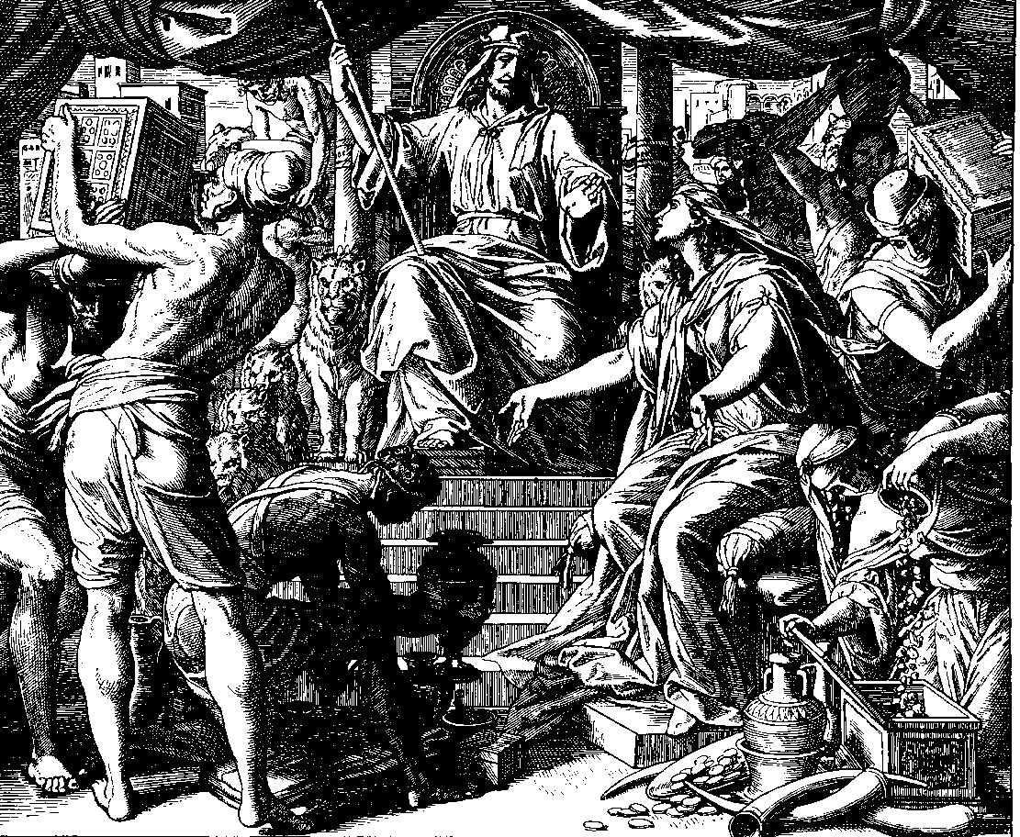
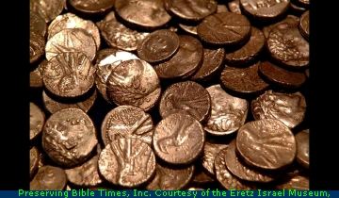
إنحدار سليمان
1 ملوك 9 - 11
225
1. يعيد الله تأكيد العهد الداوودي
(9: 1-9)
2. تنازلات
(9 : 10 – 11 : 8)
- خسارة بعض المدن
- عبيد
- غنى
- خيول
- الزواج المتبادل
- تعدد الزوجات
عملات معدنية من صور
3. تأديب الله
(11 : 9 - 43)

Slide 50
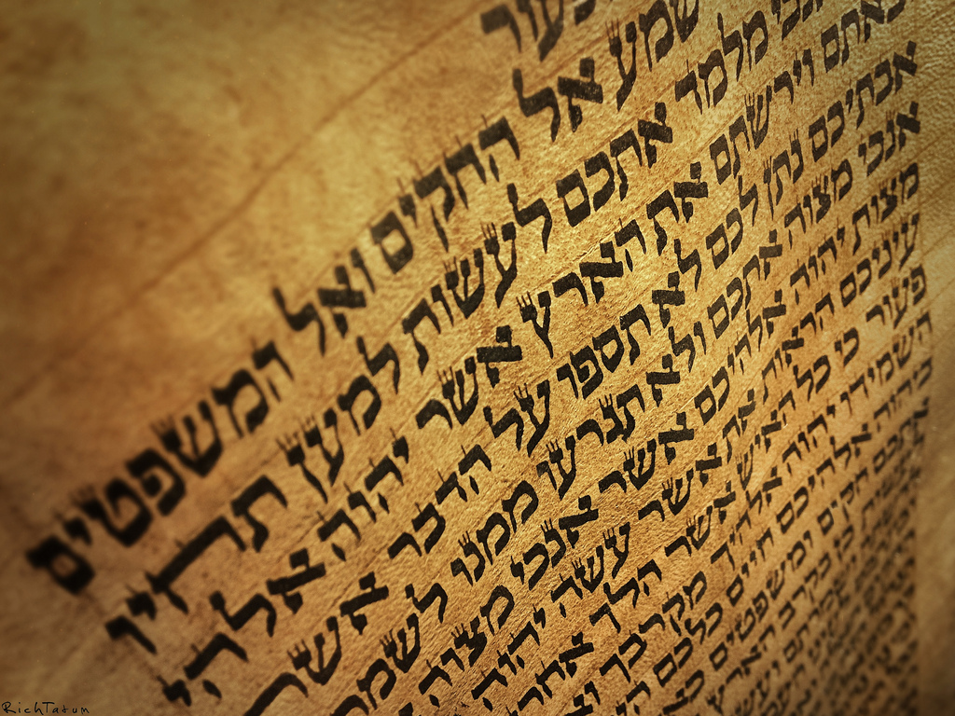
تحذير الملوك (1400 ق.م)
و عندما يجلس على كرسي مملكته يكتب لنفسه نسخة من هذه الشريعة في كتاب من عند الكهنة اللاويين
^{فتكون} معه و يقرأ فيها كل أيام حياته لكي يتعلم أن يتقي الرب إلهه و يحفظ جميع كلمات هذه الشريعةو هذه الفرائض ليعمل بها
(تث 17 : 18 – 19)

Slide 51
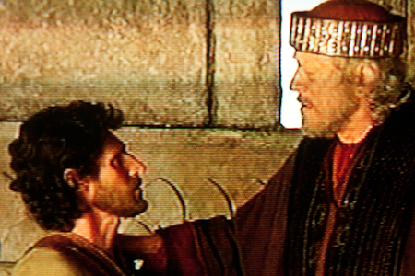
تحذير للملوك (1400 ق.م)
لئلا يرتفع قلبه على إخوته و لئلا يحيد عن الوصية يميناً أو شمالاً
لكي يطيل اليام على مملكته هو و بنوه في وسط إسرائيل
(تث 17 : 20)

Slide 52
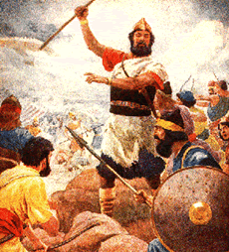
تحذير للملوك (1400 ق.م)
متى أتيت إلى الأرض التي يعطيك الرب إلهك و امتلكتها و سكنت فيها فإن قلت أجعل علي ملكاً كجميع الأمم الذين حولي فإنك تجعل عليك ملكاً الذي يختاره الرب إلهك من وسط إخوتك تجعل عليك ملكاً لا يحل لك أن تجعل عليك رجلاً أجنبياً ليس هو أخاك
(تث 17 : 14 – 15)

Slide 53
1 ملوك 10

Slide 54
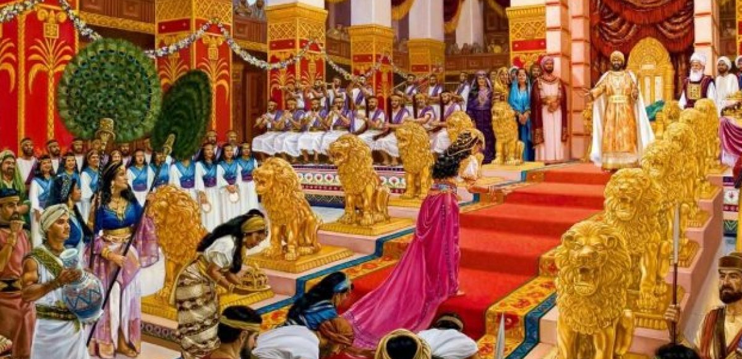
ملكة سبا
فأتت إلى أورشليم بموكب عظيم جداً بجمال حاملة أطياباً و ذهباً كثيراً جداً و حجارة كريمة و أتت إلى سليمان و كلمته بكل ما كان بقلبها
— 1 ملوك 10 : 2 —

Slide 55
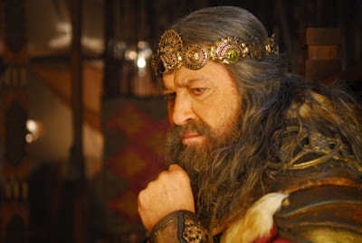
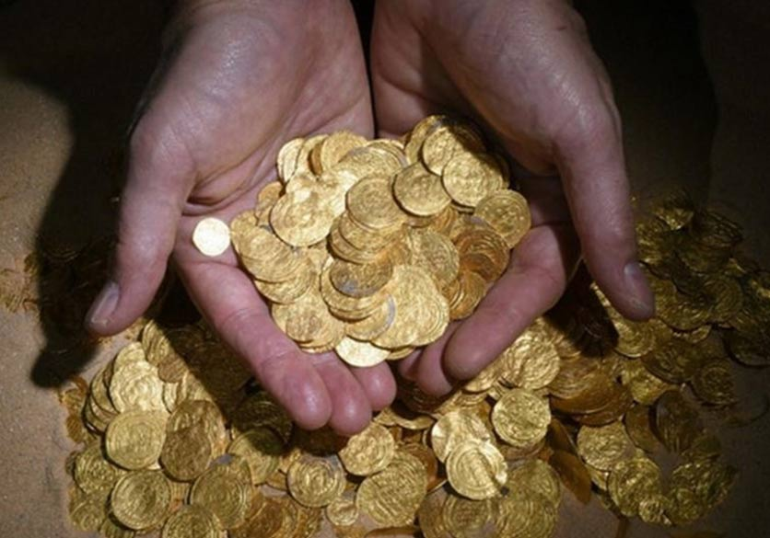
تحذير للملوك (1400 ق.م)
و فضة و ذهباً لا يكثر له كثيراً (تث 17 : 17ب)

Slide 56
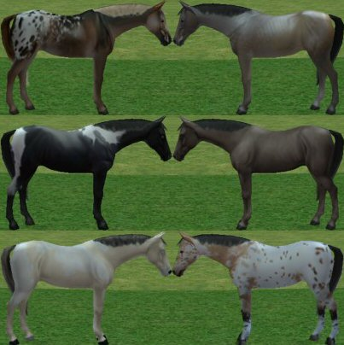
تحذير للملوك (1400 ق.م)
و لكن لا يكثر له الخيل و لا يرد الشعب إلى مصر لكي يكثر الخيل و الرب قد قال لكم لا تعودوا ترجعون في هذه الطريق أيضاً
(تث 17 : 16)

Slide 57
1 ملوك 11

Slide 58
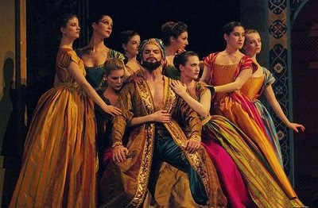
تحذير للملوك (1400 ق.م)
و لا يكثر له نساء لئلا يزيغ قلبه (تث 17 : 17أ)

Slide 59
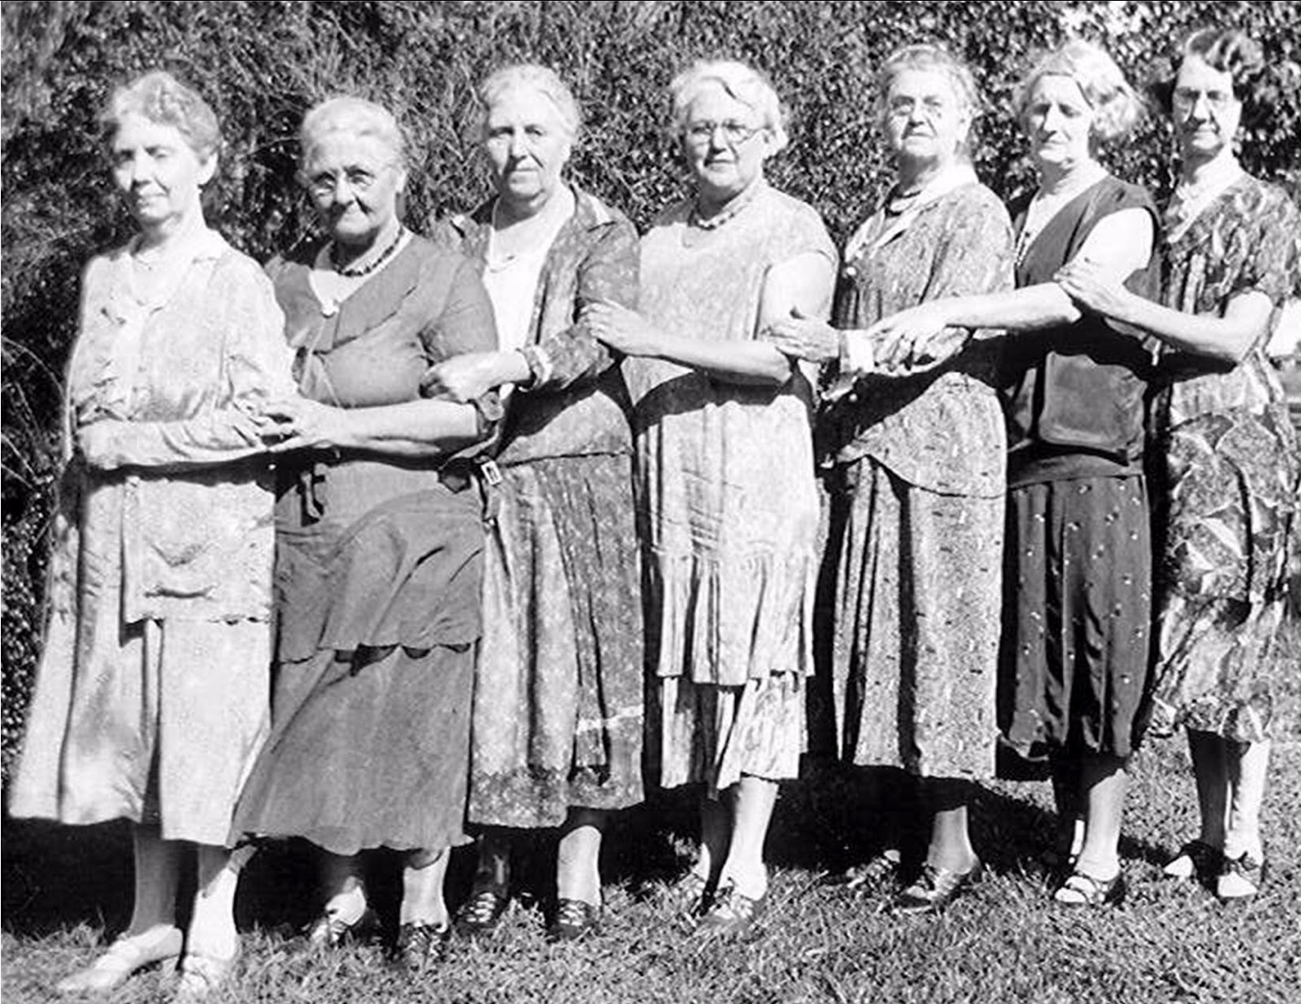
Solomon's Wives

Slide 60

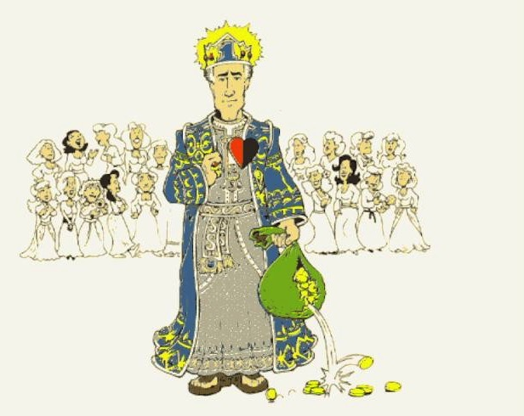
حولت النساء و المال قلب سليمان بعيداً

Slide 61
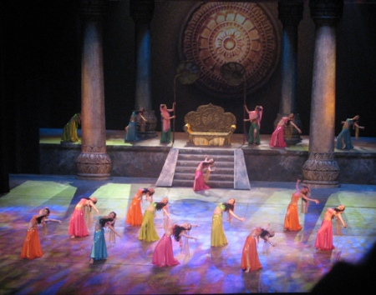
سقوط سليمان
1 ملوك 9 - 11
ارتداد سليمان بسبب زوجاته (11 : 1 – 3)

Slide 62
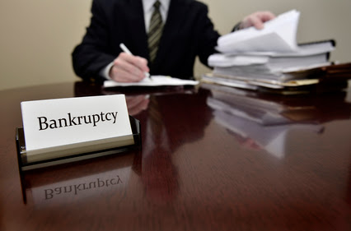
الإصحاح 11 = الإفلاس
الإفلاس

Slide 63
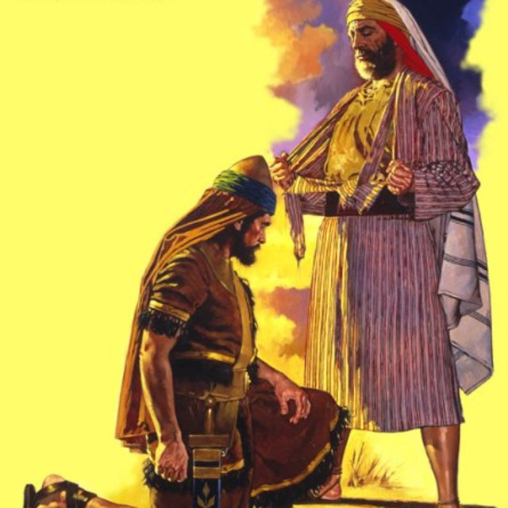
أعداء سليمان
(1 ملوك 11 : 26 - 40)

Slide 64

سقوط سليمان
1 ملوك 9 - 11
موت
سليمان

Slide 65
أهمية 1 ملوك 12
225
المملكة في طمأنينة | الإصحاح 12 | المملكة في اضطراب
الله يحكم شعبه من خلال ملك : سليمان | انقسام المملكة | الله يتكلم إلى شعبه من خلال نبي : إيليا
Irving L. Jensen, Jensen’s Survey of the OT, 196

Slide 66

مملكة
مهتزة
140
فينيقيا
أرام
2 صموئيل 19
عاد داود إلى مملكة مستعادة في أورشليم لكن التقسيم بين الشمال والجنوب استمر.
إسرائيل
عمون
فلسطين
يهوذا
مؤاب
مصر
أدوم

Slide 67

الولاءات القبلية
171
أشير
نفتالي
2 صموئيل 19
زبولون
منسى
يساكر
منسى
جاد
أفرايم
دان
بنيامين
رأوبين
يهوذا
شمعون

Slide 68
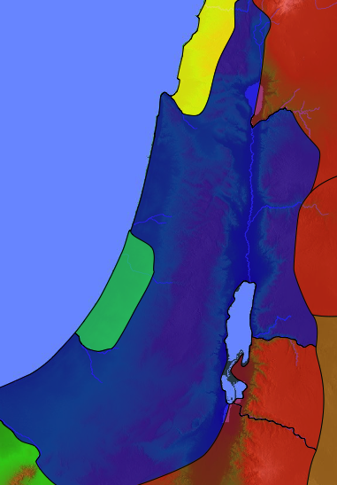
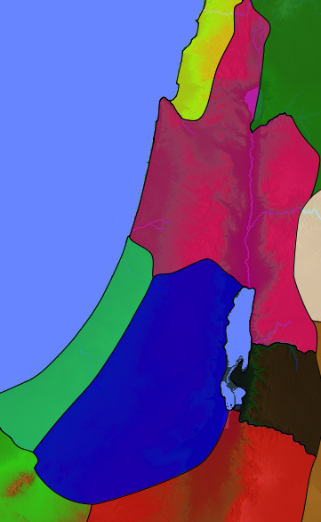
مملكة متحدة إلى مملكة منقسمة
1 ملوك 12
إسرائيل
إسرائيل
يهوذا

Slide 69
مملكة
منقسمة
140
فينيقيا
أرام
1 ملوك 12
استلم يربعام 10 أسباط شمالية
استلم رحبعام سبطين جنوبيين
إسرائيل
عمون
فلسطين
يهوذا
مؤاب
مصر
أدوم

Slide 70

سليمان : أفكار كبيرة حقيقية
7
الملكية
ca. 1000 B.C.
شاول-داود-سليمان
العهد الداوودي
2 صم 7 :4-16
1 أخ 17 :3-15
A R C
ROYALTY
S - D - S
مشكلة كبيرة : فواتير مستحقة الدفع
Handbook pg. 32-37
36
6
Notes:
Now back to the throne of international Israel in 1000 BC. Main players…
//// S-D-S...SAUL…the first anointed king, and not a very successful one at that.
//// While still living, old Samuel then anoints young DAVID, who follows SAUL to the throne. DAVID is then succeeded on Israel's throne by one of his many sons,
//// SOLOMON, born through Bathsheba. Under SOLOMON's rule,
//// the great Solomonic Temple is built, and united Israel arises as a national power and a center of enormous wealth and international influence. SOLOMON becomes internationally known for his wisdom and for his ambitious building projects.
//// He had some really big ideas…erected at great cost to his kingdom. But the question finally had to be answered…
//// when the bills came due: who paid for all that? The people…of course…as they always do…through high taxes and/or forced labor.

Slide 71
مشاكل سليمان
1 مل 9, 10, 11
7
الملكية
1000 ق.م
شاول-داود-سليمان
العهد الداوودي
أعمال البناء
ضرائب مرتفعة
الإفلاس
الوثنية
2 صم 7 : 4 - 16
1 أخ 17 : 3 - 15
A R C
ROYALTY
S - D - S
Handbook pg. 32-37
37
4
Notes:
Solomon carried out a
//// construction program that was the envy of every king in the region.
//// But, in spite of his great wisdom, SOLOMON pays for it all through the burdens of enormous taxation which,
//// in the end, sent the country into bankruptcy…resulting in huge resentment on the part of the people toward their national government!
//// And if there were not enough problems: he himself fell into idolatry.

Slide 72
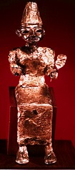



العبادة الوثنية
1 مل 11 / 4 - 13
ROYALTY
جبل الزيتون
ca. 1000 B.C.
S - D - S
DC
2 صم 7 : 4 - 16
1 أخ 17 : 3 - 15
A R C
جبل الهيكل
ROYALTY
S - D - S
Handbook pg. 32-37
38
4
Notes:
Why? Along with Solomon's many foreign treaties he had also acquired many foreign wives from the country with which he made the treaty. The new wives moved into Jerusalem bringing with them their idolatrous religious practices.
//// On that site of today's Temple Mount…after SOLOMON had completed the first Temple to the God of Israel – and worshiped there - he later could be seen…
//// …over on The Mount of Olives across the Kidron Valley from his newly built temple…
//// worshipping the pagan gods brought into town by those foreign wives.
//// So…once again…idol worship entered the day to day life of ancient Israel, foreshadowing other great national problems to come

Slide 73
بعد سليمان
7
1 مل 12 : 25 إلى 14 : 31
الملكية
1000 ق.م
ش - د - س
العهد الداوودي
<<<< SPLIT >>>>
الشمال الجنوب
2 صم 7 : 4 - 16
1 أخ 17 : 3 - 15
A R C
إسرائيل يهوذا
10 2
ROYALTY
S - D - S
••• SPLIT •••
North South
Israel
Judah
10 2
Handbook pg. 32-37
39
3
Notes:
Upon the death of King SOLOMON, there was a vacuum of strong central leadership in Jerusalem.
//// There soon erupted a civil war... followed by a national SPLIT.
//// Quickly, the UNITED kingdom of the Israel of Saul, David, and Solomon...tears apart…becoming the TWO divided kingdoms of the NORTH and the SOUTH...as both descend into increasingly greater sin and spiritual separation from God.
//// TEN tribes join together to become known as the NORTHERN Kingdom, called ISRAEL, while the remaining TWO tribes (BENJAMIN and JUDAH) unite to become the SOUTHERN Kingdom of JUDAH. The Northern Kingdom was the larger…it retained the name ISRAEL.

Slide 74

انقسام المملكة
7
1 مل 12 : 25 إلى 14 : 31
1 ملل
المملكة الشمالية
إسرائيل
10 أسباط
السامرة
ROYALTY
S - D - S
••• SPLIT •••
أورشليم
North South
سبطين
Israel
Judah
10 2
المملكة الجنوبية
يهوذا
Handbook pg. 32-37
40
1
Notes:
As a result of the national split…the 10 tribes of the Northern Kingdom, Israel, move their capital north into the region known, even today, as Samaria...
//// …while the two Southern Kingdom tribes, Judah and Benjamin, retain their national capital in Jerusalem.
So...now...the period of ROYALTY continues, but permanently split nationally between the two kingdoms, ISRAEL IN THE NORTH and JUDAH IN THE SOUTH.
Old alliances and ancient tribal relationships come alive as gross sin, idolatry and separation from God and the Law continue to grow and spread through both kingdoms, especially ISRAEL in the North.
Now it's clear to see that the Israel BEFORE the national split was an entirely different nation -- IN CHARACTER AND NATIONAL STYLE -- than that AFTER the split. That is a key idea toward keeping things straight in the Old Testament AFTER King Solomon.

Slide 75
لماذا تؤدي الوحدة أحياناً إلى الإنقسام ؟
1. الوثنية تقود إلى الإنقسام
(1 ملوك 1-11, 971-931 ق.م)
الوثنية
الإنقسام
Notes:
Why does unity sometimes lead to division? What causes this to happen? The vital part is the foundation.

Slide 76
لماذا تؤدي الوحدة أحياناً إلى الإنقسام ؟
2. رفض كلمة الله يؤدي إلى الإنقسام
(1 ملوك 12-22, 931-852 ق.م)
الوثنية
رفض
كلمة
الله
الإنقسام
Notes:
God’s work destabilizes when we ignore God’s Word.

Slide 77
1 ملوك 12

Slide 78


المملكة المنقسمة المبكرة
1 ملوك 12 / 1 – 16 : 28
اضطراب المملكة في شكيم (١٢: ١-٢٤)

Slide 79
Book Chart
1 ملوك
إنقسام المملكة
أواخر المملكة المتحدة |  |  | المملكة المنقسمة المبكرة
الإصحاحات 1 - 11 |  |  | الإصحاحات 12 - 22
سليمان |  |  | انشقاق
الطاعة في الغالب |  |  | العصيان في الغالب
عبادة يهوه |  |  | عبادة الأوثان
المملكة في طمأنينة |  |  | المملكة في اضطراب
عاصمة واحدة : أورشليم |  |  | عاصمة إسرائيل : السامرة عاصمة يهوذا : أورشليم
40 سنة (971 – 931 ق.م) |  |  | 80 سنة (931 – 852 ق.م)
تاريخ التأسيس : التطهير 1-2 | الإرتفاع الطاعة 3-8 | الإنحدار العصيان 9-11 | ملك يربعام و رحبعام 12-14 | ملوك آخرين 15: 1-16: 28 | آخاب مقابل إيليا 16: 29-22: 40 | ملوك آخرين 22 : 41 - 53
219

Slide 80

إنقسام المملكة
إنقسام العائلة

Slide 81

خارطة الإنقسام
لاوي
دان
10 أسباط (تتضمن سبط شمعون المهاجر)
نفتالي
أشير
زبولون
يساكر
منسى
إسرائيل
أفرايم
جاد
بنيامين
رأوبين
يهوذا
يهوذا
شمعون
سبطين (شمعون هاجر و بنيامين صغير جداً)

Slide 82

اختراع الوثنية
دان
نصب يربعام أصنام عجول في بيت إيل ودان (1 ملوك 12: 26-33)
بيت إيل
أورشليم

Slide 83
1 ملوك 13

Slide 84

العجل الذهبي

Slide 85


المملكة المنقسمة المبكرة
1 ملوك 12 : 1 – 16 : 28
مذبح يوناثان (حفيد موسى) عام 1340 ق.م
قضاة 18 : 30
أقام يربعام عجله الذهبي في نفس المكان عام 931 ق.م (1 ملوك 12 : 26 – 33)
بدات مملكة إسرائيل تحت حكم يربعام (12 : 25 – 14 : 20)
تل دان

Slide 86

المملكة المنقسمة المبكرة
1 ملوك 12 : 1 – 16 : 28
انقسم مذبح يربعام إلى نصفين (1 ملوك 13 : 1 – 5, 31 – 32)
تل دان

Slide 87
1 ملوك 14

Slide 88

المملكة المنقسمة المبكرة
1 ملوك 12 : 1 – 16 : 28
عرف النبي الأعمى أخيا زوجة يربعام و تنبأ بموت ابنها أبيا (14 : 1 – 18)

Slide 89

المملكة المنقسمة المبكرة
1 ملوك 12 : 1 – 16 : 28
* دينونة من خلال مصر و ملوك متنوعين (14: 21–15: 24)
* خمسة ملوك أشرار لإسرائيل (15 : 25 – 16 : 21)

Slide 90
1 ملوك 15

Slide 91
Book Chart
1 ملوك
إنقسام المملكة
أواخر المملكة المتحدة |  |  | المملكة المنقسمة المبكرة
الإصحاحات 1 - 11 |  |  | الإصحاحات 12 - 22
سليمان |  |  | انشقاق
الطاعة في الغالب |  |  | العصيان في الغالب
عبادة يهوه |  |  | عبادة الأوثان
المملكة في طمأنينة |  |  | المملكة في اضطراب
عاصمة واحدة : أورشليم |  |  | عاصمة إسرائيل : السامرة عاصمة يهوذا : أورشليم
40 سنة (971 – 931 ق.م) |  |  | 80 سنة (931 – 852 ق.م)
تاريخ التأسيس : التطهير 1-2 | الإرتفاع الطاعة 3-8 | الإنحدار العصيان 9-11 | ملك يربعام و رحبعام 12-14 | ملوك آخرين 15: 1-16: 28 | آخاب مقابل إيليا 16: 29-22: 40 | ملوك آخرين 22 : 41 - 53
219

Slide 92

Descendants of Solomon

Slide 93
1 ملوك 16

Slide 94
يهوذا
إسرائيل
رحبعام 931-913
أبيام 913-911
آسا 911-870
يهوشافاط 874-848
يربعام 931-910
ناداب 910-909
بعشا 909-886
أيلة 886-885
زمري 885
تبني 885-880
عمري 885-874
آخاب 874-853
أخزيا 853-852

Slide 95
Placing the Prophets
342
وضع أشخاص و تواريخ مهمة
تواريخ مهمة
يربعام
شاول
داود
سليمان
931
رحبعام
هوشع
722
يوشيا
صدقيا
586

Slide 96
أحضر آخاب و إيزابيل عبادة البعل إلى إسرائيل
(1 ملوك 16 : 29 – 34)
إحضار الوثنية
دان
بعل
نظم يربعام عبادة الأوثان في بيت إيل و دان
(1 ملوك 12 : 25 – 33)
بيت إيل
أورشليم
Notes:
OS-11-1Kings-182
OS-14-2Chron-150

Slide 97
Book Chart
1 ملوك
إنقسام المملكة
أواخر المملكة المتحدة |  |  | المملكة المنقسمة المبكرة
الإصحاحات 1 - 11 |  |  | الإصحاحات 12 - 22
سليمان |  |  | انشقاق
الطاعة في الغالب |  |  | العصيان في الغالب
عبادة يهوه |  |  | عبادة الأوثان
المملكة في طمأنينة |  |  | المملكة في اضطراب
عاصمة واحدة : أورشليم |  |  | عاصمة إسرائيل : السامرة عاصمة يهوذا : أورشليم
40 سنة (971 – 931 ق.م) |  |  | 80 سنة (931 – 852 ق.م)
تاريخ التأسيس : التطهير 1-2 | الإرتفاع الطاعة 3-8 | الإنحدار العصيان 9-11 | ملك يربعام و رحبعام 12-14 | ملوك آخرين 15: 1-16: 28 | آخاب مقابل إيليا 16: 29-22: 40 | ملوك آخرين 22 : 41 - 53
219

Slide 98
1 ملوك 17

Slide 99


الديانة الفينيقية
في مدن عديدة عرفت هذه الآلهة بأسماء عديدة
المدن | صور | صيدون | جبيل
الإله الأب | -- | بعل السماء | إيل
الإله الأم | عشتاروت | -- | بعلت
الإله الشاب | ملكارت | أشمون | أدونيس

Slide 100

بعل
إله الكنعانيين الأعلى
أمير الأرض ، إله الخصوبة ، رب السماء والأرض ، إله الرعد والبرق ، إلخ
الرب, السيد, المالك
الإله الذكر الأكبر للفنيقيين و الكنعانيين
عبد على مرتفعات مؤاب (عد 22 : 41)

Slide 101


صور
كتابية
مجانية
الغربان تعيل إيليا
1 ملوك 17 : 1 - 9

Slide 102


Slide 103


Slide 104


Slide 105


Slide 106


Slide 108


Slide 109


Slide 110


Slide 111


Slide 112


Slide 113


Slide 114


Slide 115


Slide 116


Slide 117


Slide 118

الكلمة في صور
صور كتابية مجانية

Slide 119
1 ملوك 18

Slide 120

إيليا و عوبديا
(18 : 1 - 15)

Slide 121
دان
بعل
واجه إيليا 850 نبياً في نهاية ثلاث سنوات و نصف من الجفاف في أرض إله الرعد و إله المطر
بيت إيل
أورشليم

Slide 122

إيليا على جبل الكرمل (18 : 16 – 46)

Slide 123

إيليا على جبل الكرمل (18 : 16 – 46)

Slide 124

صور كتابية مجانية
1 ملوك 18 : 41 - 46
يصلي إيليا لأجل المطر

Slide 125


Slide 126


Slide 128


Slide 129


Slide 130


Slide 131


Slide 132


Slide 133


Slide 134


Slide 135


Slide 136


Slide 137


Slide 138


Slide 139


Slide 140


Slide 141


Slide 142


Slide 143


Slide 144


Slide 145


Slide 146


Slide 147


Slide 148


Slide 149


Slide 150


Slide 151

إيليا يركض
حلت قوة الرب على إيليا و ربط ردائه بحزامه
ركض أمام آخاب كل الطريق إلى يزرعيل (18 : 46)

Slide 152
الكلمة في صور
صور كتابية مجانية

Slide 153

إيليا في سيناء
يظهر الرب لإيليا
(19 : 9 - 18)

Slide 154
1 ملوك 19

Slide 155

صور كتابية مجانية
إيليا يمسح أليشع خلفاً له
1 ملوك 19 : 15 - 21

Slide 156
1 ملوك 20

Slide 157

الحرب الإسرائيلية – السورية (20 : 1 – 22 : 53 )
إيليا و آخاب
1 ملوك 16 : 29 – 22 : 40

Slide 158
1 ملوك 21

Slide 159

من تكون إيزابيل ؟

Slide 160

لكن عندي عليك قليل أنك تسيب المرأة إيزابيل التي تقول أنها نبية حتى تعلم و تغوي عبيدي أن يزنوا و يأكلوا ما ذبح للأوثان و أعطيتها زماناً لكي تتوب عن زناها و لم تتب
(رؤ 2 : 20 – 21)

Slide 161




حقل نابوت
الشهوة
الطلب
الخطة
الدينونة

Slide 162
1 ملوك 22

Slide 163


قتل آخاب في راموت جلعاد (22 : 29 – 40)
إيليا و آخاب
1 ملوك 16 : 29 – 22 : 40

Slide 164

—الفكرة الرئيسية في 1 ملوك 22—
أطلب الرب بإخلاص لأن تجاهل إرادة الله الواضحة له نتائج خطيرة
Notes:
You may face 400 to 1 odds like Micaiah—but you still must obey God .
Frankly, there's only one vote that counts—the Lord's.

Slide 165
الكلمة المفتاحية
219
الإنقسام

Slide 166
لماذا تؤدي الوحدة أحياناً إلى الإنقسام ؟
الوحدة
الإنقسام
Notes:
Why does unity sometimes lead to division? What causes a unified people to become a divided people? Integral to unity is the foundation.

Slide 167
فكرة رئيسية
وحدتنا قوية بقدر ثقتنا بالمسيح كأساسنا.
١ ملوك
Notes:
If we stop having Jesus as the basis of this church, we'll end up divided.

Slide 168
لماذا تؤدي الوحدة أحياناً إلى الإنقسام ؟
1. الوثنية تقود إلى الإنقسام
(1 ملوك 1 – 11, 971-931 ق.م)
الوثنية
الإنقسام
Notes:
Why does unity sometimes lead to division? What causes this to happen? The vital part is the foundation.

Slide 169
لماذا تؤدي الوحدة أحياناً إلى الإنقسام ؟
2. رفض كلمة الله يؤدي إلى الإنقسام
(1 ملوك 12-22, 931-852 ق.م)
الوثنية
رفض كلمة الله
الإنقسام
Notes:
God’s work destabilizes when we ignore God’s Word.

Slide 170

Put God First
Notes:
How can you put the Lord first by putting his Word first in the coming year?

Slide 171

Need
Notes:
Some of us won't even commit to read one verse of the Bible each day but we SAY we want God's will!

Slide 172

YouVersion
Notes:
Download YouVersion today and start a reading program tomorrow.
If you don't know where to start, how about next week's sermon text?

Slide 173
Black

Slide 174


مسح العهد القديم • BibleStudyDownloads.org
أحصل على هذا العرض مجاناً
Notes:
OP Arabic

